Slide 1

STARI VEK
RIMLJANI V NAŠIH KRAJIH

Slide 2
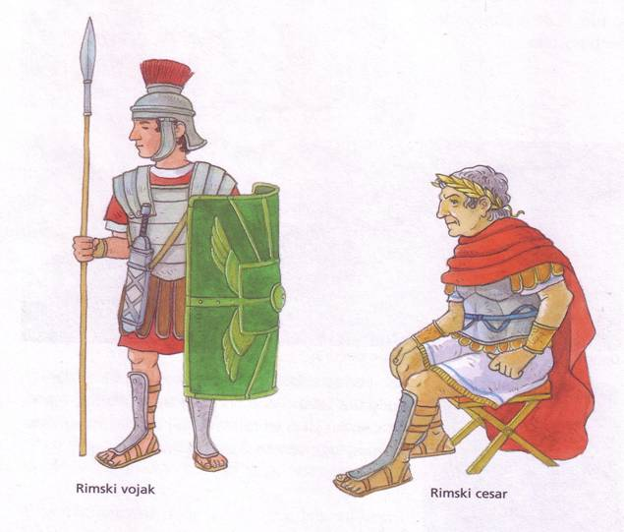
STARI VEK se je pričel že 3500 let pred našim štetjem (z Grki, nato Rimljani …).
Rimljani so prišli k nam kot vojaki in trgovci, ki so trgovali z Iliri in Kelti.
K nam so prišli šele po letu 1 (v času, ko je živel Kristus).

Slide 3
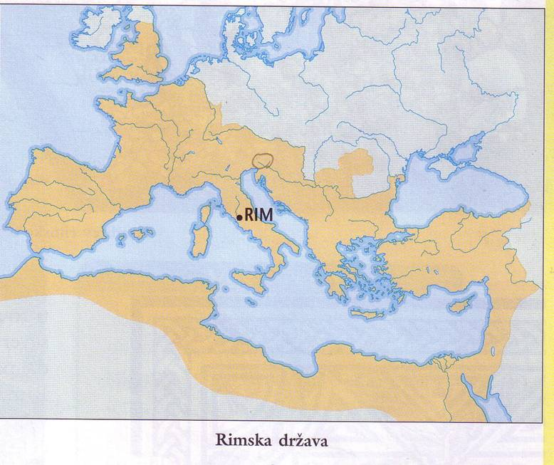

Slide 4
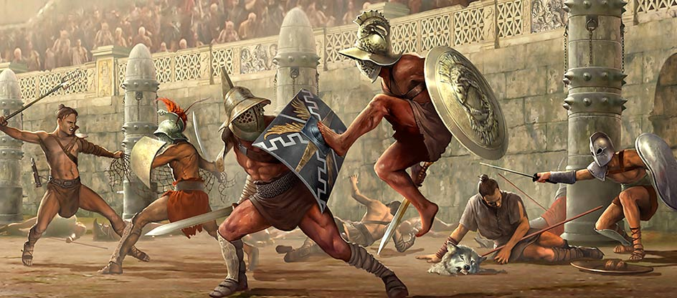
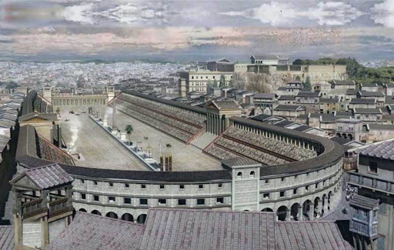
Središče Rimskega imperija je RIM
Najmočnejše, najbogatejše, največje mesto.
Imeli so močno vojsko.
Bili so bojevniki.
Osvajali so ozemlja.

Slide 5
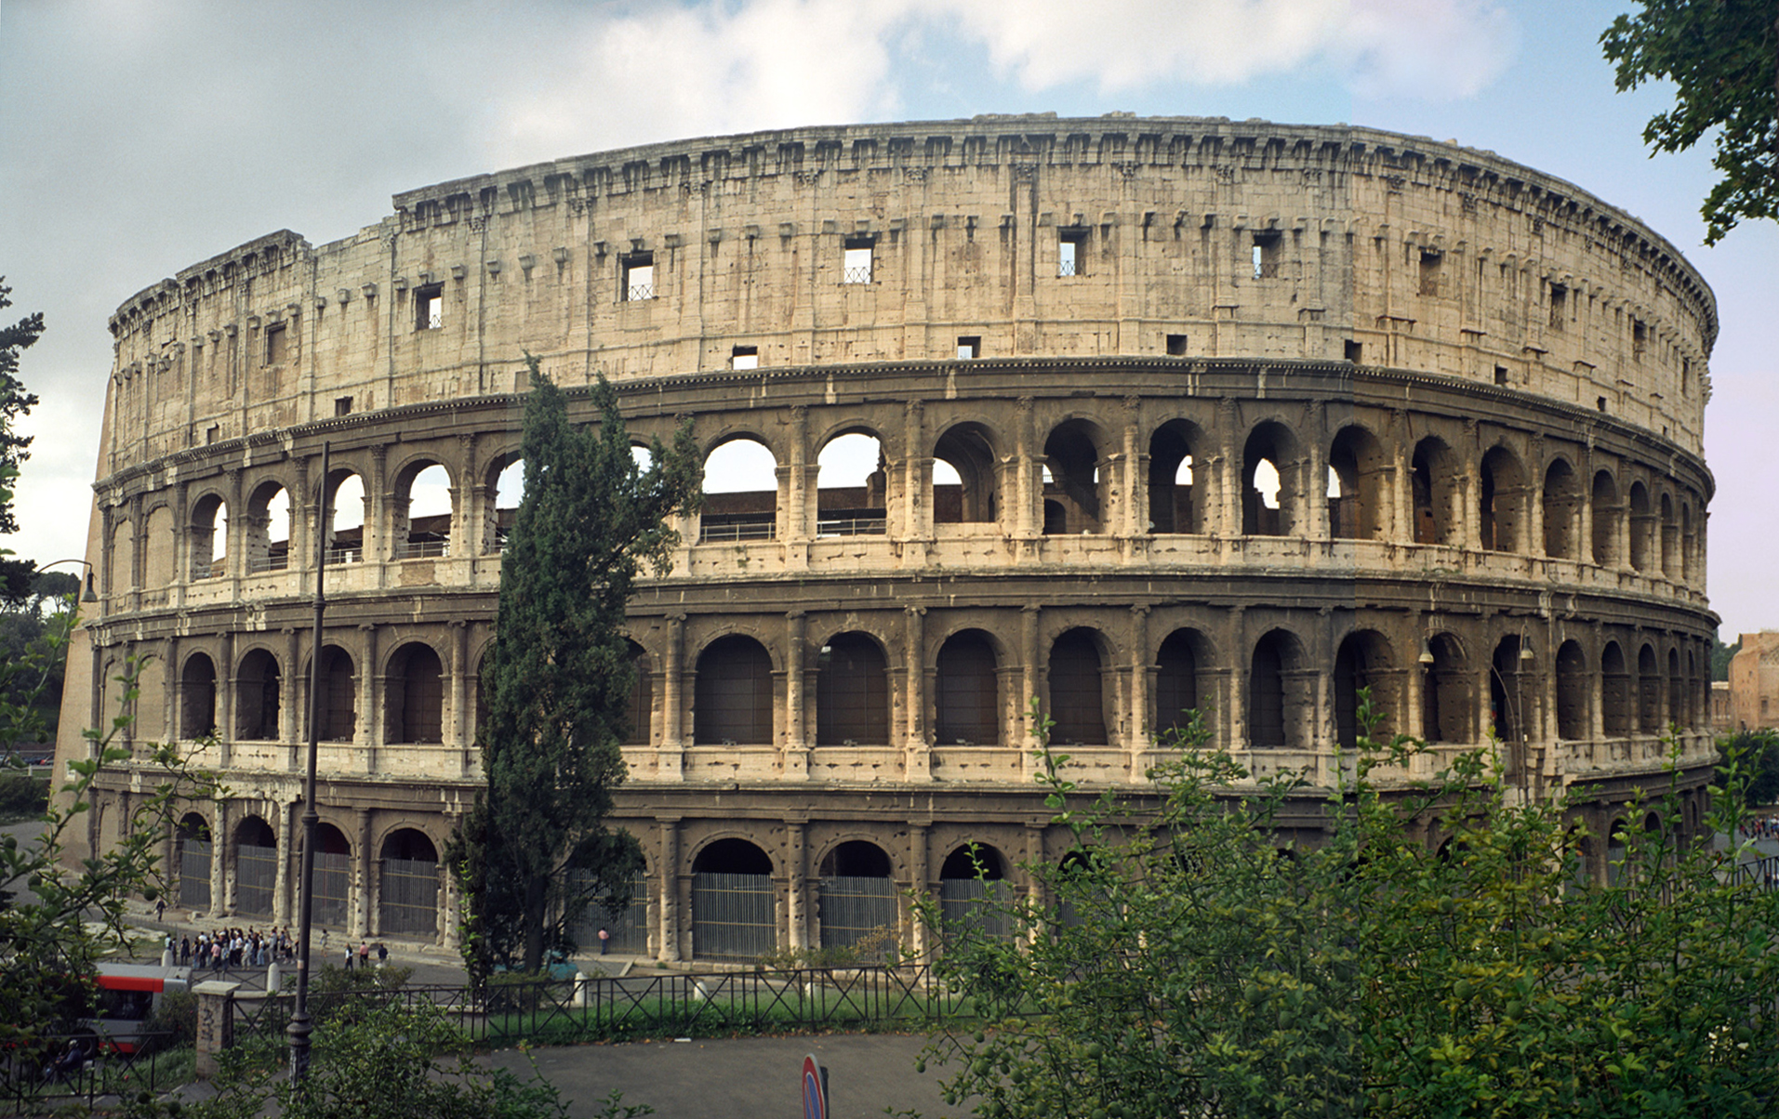
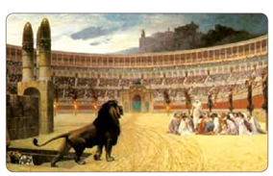
Rimljani so se zabavali v igrah, ki so jih gradili.
ARENA

Slide 6
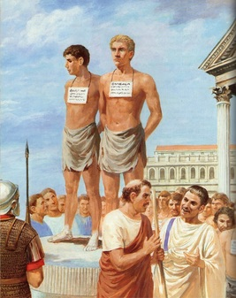
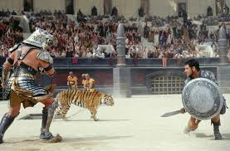
Nekateri sužnji so se morali bojevati v areni in zabavati ljudi. To so bili GLADIATORJI.
Ko so osvajali nova ozemlja so ljudi zasužnjili.

Slide 7
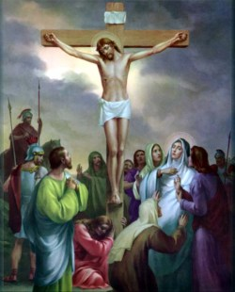
BOGOVI
Prišel je Jezus Kristus, ki je govoril, da je BOG SAMO EDEN.
Ker je bil za Rimljane nevaren, saj ga je poslušalo veliko ljudi, so ga križali.
RIMLJANI so najprej verjeli v VEČ BOGOV.
NPR.
MARS – bog vojne
VENERA – boginja ljubezni, lepote
MERKUR – bog trgovanja

Slide 8
Čez 300 let so v rimskem imperiju sprejeli, da lahko ljudje verjamejo le v 1. boga.

Slide 9
RIMLJANI NA SLOVENSKIH TLEH

Slide 10
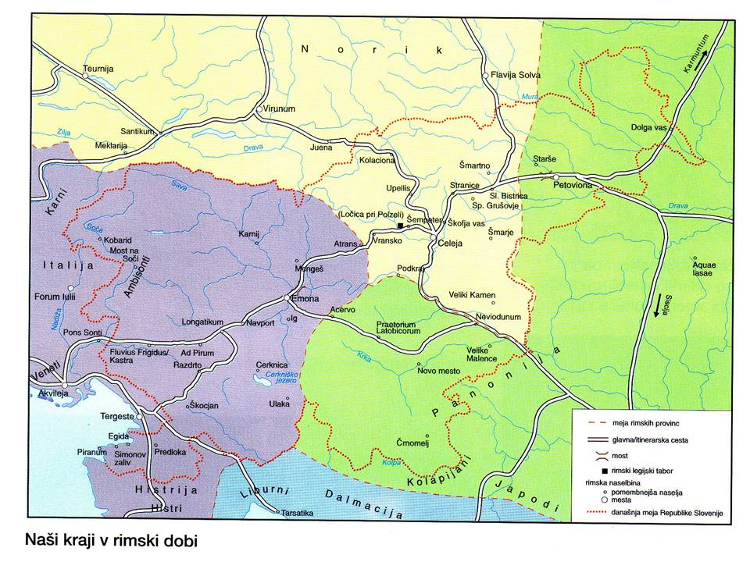

Slide 11
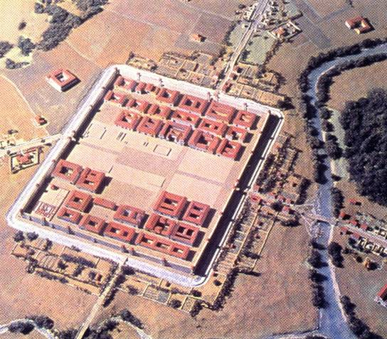
Rimljani so v naše kraje prinesli svoje navade in način življenja.
Najprej so prišli vojaki, ki so prebivali v vojaških taborih.
Za njimi so prišli trgovci in gradbeniki. Tako so se iz vojaških taborov kasneje razvila mesta.
Rimska Emona
kasneje Ljubljana
je nastala na prostoru, ki je bil na začetku rimski vojaški tabor.
Emona je imela vse značilnosti rimskega mesta.

Slide 12
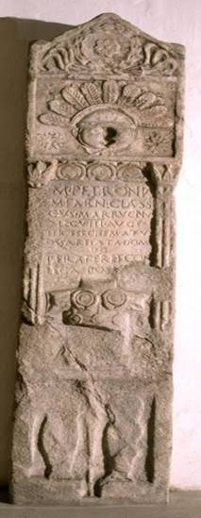
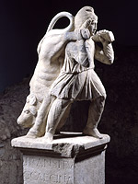
Večja rimska mesta na naših tleh so bila
EMONA (Ljubljana),
CELEIA (Celje),
POETOVIO (Ptuj) …
nagorobnik iz rimskih časov v Ptuju

Slide 13
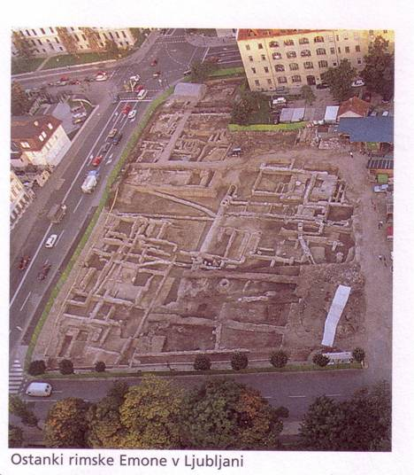
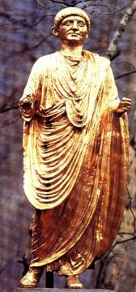
Rimljani so Ljubljano imenovali EMONA. Ohranilo se je obzidje, ostanki hiš, mozaiki in kip prebivalca Emone.
Emonec

Slide 14
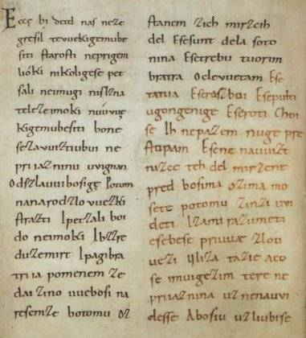
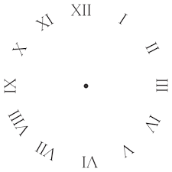
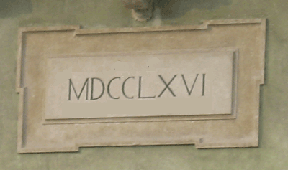
PISAVA, s katero so pisali, se imenuje LATINICA in jo uporabljamo še danes.
ŠTEVILKE, ki so jih uporabljali RIMSKE ŠTEVILKE

Slide 15
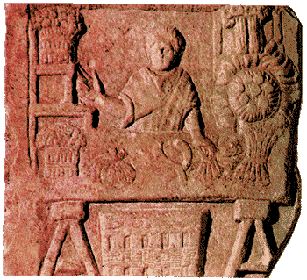
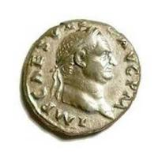
Rimljani so bili tudi dobri TRGOVCI. Trgovali so s kožami, steklom, jantarjem, vinom.
rimski kovanec
Relief, na katerem je upodobljen trgovec s sadjem

Slide 16
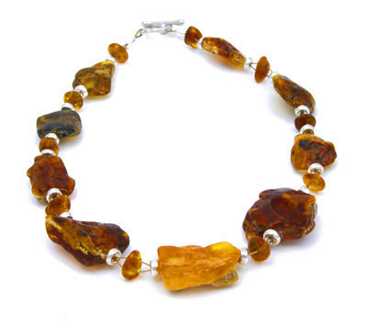
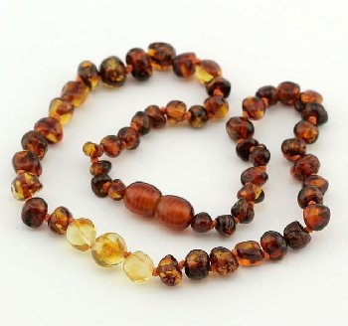
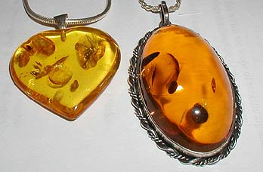
Nakit iz jantarja

Slide 17
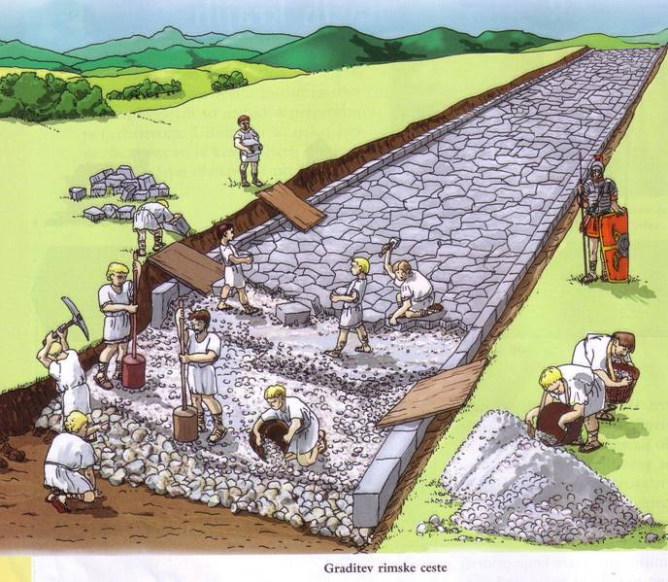
Rimljani so bili tudi odlični GRADBENIKI. Gradili so tako dobro tlakovane ceste, da so nekateri deli hranjeni še danes.

Slide 18
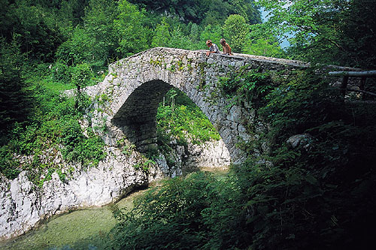
Gradili so tudi mostove, obrambne zidove, pristanišča.

Slide 19
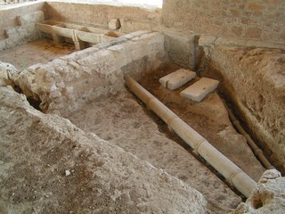
Rimska mesta so imela UREJEN VODOVOD in KANALIZACIJO, KOPALIŠČA, STAVBE SO OGREVALI, prostore pa so krasili lepi mozaiki.

Slide 20
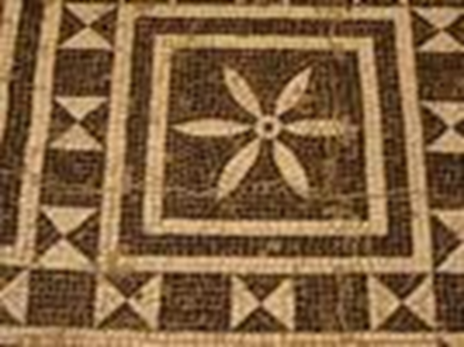
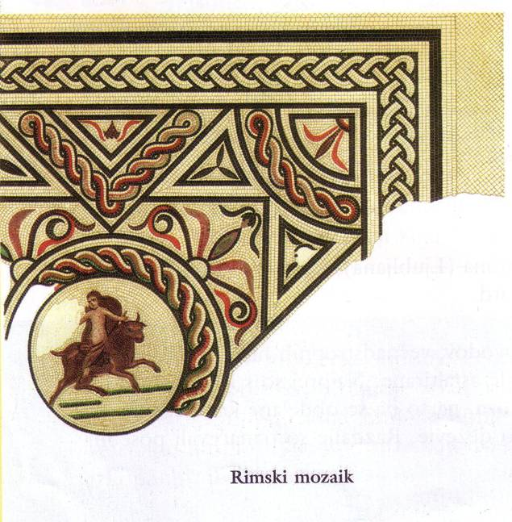
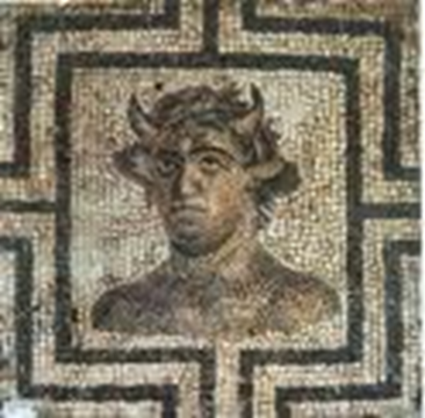

Slide 21
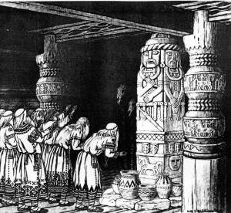
RIMSKI IMEPERIJ V 5. STOL. PROPEDE IZ RAZLIČNIH VZROKOV.
Ob koncu starega veka je Evropo zajelo PRESELJEVANJE LJUDSTEV, ki so iskala novo domovino. Selili so se tudi naši predniki, SLOVANI. Z naselitvijo Slovanov se začne nova doba – SREDNJI VEK.

Slide 22
RIMLJANI V NAŠIH KRAJIH
Pri nas – okoli 500 let – STARI VEK.
Rimljani so k nam prinesli:
ceste, prva mesta, akvadukte, vodovod, kopališča, mostove, pristanišča …
Imeli so dobro organizirano vojsko
s seboj so prinesli denar, latinico, rimska števila
k nam so prinesli vino, oljko in učinkovit način kmetovanja-

